Slide 1
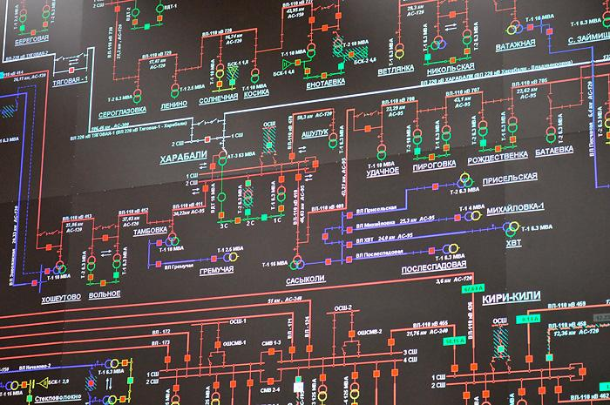
АСУ ТП подстанций

Slide 2
АСУ электрической подстанции (ПС) предназначена для контроля и управления электрооборудованием на электрических подстанциях, а также для организации диспетчерского управления, как на подстанциях, так и системообразующих предприятиях.
Функций АСУ ТП
технологические (подсистемы, функции, задачи), АСУ электрической подстанции (ПС) предназначена для контроля и управления электрооборудованием на электрических подстанциях, а также для организации диспетчерского управления, как на подстанциях, так и системообразующих предприятиях.
общесистемные, обеспечивающие целостность системы и ее основные эксплуатационные характеристики.

Slide 3
Технологические функции
измерения (обработка аналоговой информации)
контроль состояния (обработка дискретной информации)
мониторинг текущего режима и состояния главной схемы ПС (для всех классов напряжения)
автоматизированное управление (дистанционное и по месту)
коммутационными аппаратами подстанции
организация предупредительной и аварийной сигнализации
регистрация аварийных ситуаций (РАС)
контроль текущего состояния электрооборудования, в том числе оперативный контроль коммутационной аппаратуры и трансформаторного оборудования
технический учет электроэнергии, балансные расчеты
контроль качества электроэнергии
контроль состояния технологических подсистем (охранная сигнализация, система климат-контроля, система автоматического пожаротушения, система контроля и доступа и.т.д.)
обмен информацией с другими уровнями иерархии управления

Slide 4
Основные общесистемные функции
синхронизация компонентов АСУ ТП
тестирование и самодиагностика компонентов
архивирование информации
защита информации
формирование отчетных документов
организация внутрисистемных коммуникаций между компонентами АСУ ТП
организация информационного обмена со средствами автономных (смежных) систем контроля и управления (РЗА, ПА, связи, системы мониторинга электрооборудования)

Slide 5
Базовые функции АСУ ТП
измерения (обработка аналоговой информации);
контроль состояния (обработка дискретной информации);
мониторинг текущего режима и состояния главной схемы ПС (для всех классов напряжения);
ведение баз данных конфигурации и исторических данных (архивирование информации);
обмен информацией с другими уровнями иерархии управления;
синхронизация компонентов АСУ ТП;
тестирование и самодиагностика компонентов.

Slide 6
Функции управления
Измерение, регистрация и синхронизация
Автоматическое управление
Оперативное управление на ПС
Оперативное управление в ЦУС
Оперативное планирование
Среднесрочное планирование
Долгосрочное планирование

Slide 7
Функции измерения
Ввод текущих пофазных значений токов и напряжений в АСУ ТП должен осуществляться от измерительных трансформаторов тока и напряжения (для оборудования напряжением 500 - 10 кВ) и напрямую (~380 В от ЩСН и =220 В от ЩПТ) - непосредственно в устройства нижнего уровня АСУ ТП: микропроцессорные датчики электрических величин (тока, напряжения, активной и реактивной мощности, качества электроэнергии) и/или контроллеры.
При измерении неэлектрических параметров источниками аналоговых сигналов могут быть датчики технологических величин с унифицированным выходом 4-20 мА.
Общая погрешность измерений режимных электрических параметров (ток, напряжение, мощность, частота) для всего канала измерения не должна превышать 1% при точности ТТ и ТН не хуже 0,5%.

Slide 8
Контроль состояния
Дискретная информация вводится в устройства нижнего уровня АСУ ТП (ИЭУ, модули УСО, контроллеры) либо непосредственно, либо через контакты промежуточных реле.
В ходе первичной обработки должны выполняться:
устранение влияния "дребезга", возникающее при замыкании/размыкании контактов
отстройка от помех (сигналов с длительностью менее 5-7мс)
присвоение меток времени любому дискретному сигналу с точностью, обеспечивающей однозначное распознавание технологических ситуаций при анализе, в частности, двух последовательных переключений коммутационного аппарата наивысшего быстродействия, точность фиксации времени событий должна быть не хуже 1 мс.
Дискретные сигналы о положении коммутационных аппаратов (КА) проверяются на достоверность путем введения двух сигналов от одного КА: "включен" и "отключен", получаемых с помощью нормально замкнутого и нормально разомкнутого контакта, отнесенных к одному состоянию КА (при одновременном появлении двух одинаковых сигналов сигнал положения КА считается недостоверным).

Slide 9
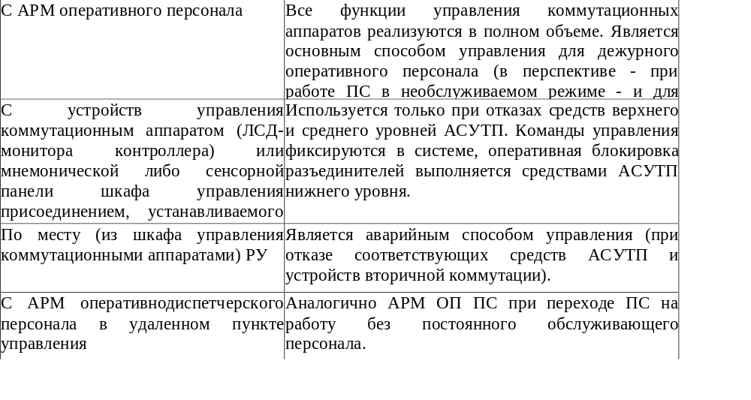
Автоматизированное управление

Slide 10
При управлении электротехническим оборудованием (местное или дистанционное) должна быть предусмотрена программная и аппаратная блокировка, исключающая одновременное управление с разных рабочих мест, реализована логика технологических блокировок (от неполнофазного режима, от «прыгания», от несинхронного включения и т.п.). В логике блокировок предусмотреть участие устанавливаемых переносных заземлений.
Все действия оперативного персонала по управлению электрооборудованием с АРМ или по месту должны фиксироваться в архивах АСУ ТП с указанием метки времени, способа управления и оператора, производившего управление.
В архиве должны также фиксироваться операции по изменению режима управления коммутационными аппаратами ("местное" - "дистанционное").

Slide 11
Передача команд управления с верхнего уровня АСУ ТП (от АРМ оперативного персонала) к исполнительным механизмам должна выполняться через контроллеры и/или МП устройства РЗА по цифровым каналам связи.
Допускается передача команд управления с верхнего уровня АСУ ТП на исполнительные механизмы через контроллеры и/или МП устройства РЗА с помощью "сухих" контактов, подключенных к соответствующим дискретным входам указанных устройств.

Slide 12
Средства ПТК АСУ ТП должны обеспечить возможность выполнения функций автоматики управления выключателями 500, 110 и 10 кВ, аналогичных функциям традиционных электромеханических панелей автоматики выключателей. Эти функции должны быть реализованы на уровне полевых устройств и не должны зависеть от состояния устройств среднего и верхнего уровня АСУ ТП.

Slide 13
Мониторинг текущего режима и состояния главной схемы ПС
Контроль основных текущих режимных параметров силового электрооборудования ПС (напряжение на шинах ОРУ всех уровней напряжения, перетоки активной и реактивной мощности и токи по всем присоединениям, частоту);
контроль состояния основных коммутационных аппаратов ПС (разъединители, выключатели, заземляющие ножи);
контроль состояния основного и вспомогательного электрооборудования;
Все события, связанные с изменениями состояния главной схемы, изменениями характеристик мониторинга должны фиксироваться в ведомости событий, хранимой в БД АСУТП.

Slide 14
Ведение баз данных конфигурации и исторических данных
Вся конфигурационная информация АСУТП подстанции должна быть структурирована и храниться в базе данных. При структурировании данных необходимо руководствоваться нормами стандарта МЭК 61850-7. Допускается использование других форматов описания конфигурации, при условии наличия их открытой (доступной) спецификации или наличия инструментальных средств импорта/экспорта в формат SCL стандарта МЭК 61850.
Все регистрируемые параметры и события подлежат архивированию для ретроспективного анализа состояния и режимов работы электрооборудования.

Slide 15
К автоматически архивируемой информации относится вся информация, регистрируемая средствами АСУТП:
значения измеряемых аналоговых сигналов. Состав параметров и обработка их значений (текущие, фильтрованные (сжатые), усредненные) для архивирования определяются Заказчиком;
любые изменения дискретных сигналов;
выход параметров за аварийные и предупредительные уставки и вхождение в норму;
команды управления основным электрооборудованием и средствами ПТК;
диагностическая информация по силовому электрооборудованию;
результаты определения места повреждения (ОМП) на ВЛ;

Slide 16
работа устройств технологической сигнализации;
срабатывания устройств релейной защиты и автоматики;
переключения режимов работы оборудования и автоматических устройств с помощью оперативных элементов управления;
информация от смежных подсистем;
информация и команды управления с верхнего уровня управления;
системные события, формируемые внутри АСУТП (в том числе информация самодиагностики по программным и техническим средствам).

Slide 17
Обмен информацией с другими уровнями иерархии управления
ЦУС «ФСК ЕЭС», РДУ и ОДУ «СО-ЦДУ ЕЭС».
Основные средства связи - цифровые каналы передачи данных (как правило, Ethernet) и транспортные протоколы TCP/IP.
Временных или резервных допускается использование узкополосных каналов связи.

Slide 18
Программные интерфейсы должны обеспечивать доступ к следующим видам информации:
Оперативно-технологической - данные измерений и состоянии главной схемы, оборудования, инженерных коммуникаций, внешний среды и др.
Историческим - архивам оперативно-технологических данных, учета электроэнергии, ведомостям событий, журналам изменений, результатам регистрации процессов и др.
Данным о конфигурации АСУТП
Оперативной, технологической и нормативно-технической документации

Slide 19
Основные интерфейсы для доступа к информации от верхних уровней управления «ФСК ЕЭС» должны использоваться сервисы, соответствующие стандартам МЭК 61850.
Для доступа к информации абонентов других субъектов должны поддерживаться протоколы МЭК 60870-6 (ICCP), МЭК 60870-5-104.

Slide 20
Синхронизация компонентов
Под синхронизацией понимается подстройка локальных таймеров, имеющихся в микропроцессорных компонентах (контроллерах, терминалах РЗА и ПА, серверах, аварийных осциллографах, шлюзах и т.п.) в соответствии с общесистемным временем, а также подстройка общесистемного времени к астрономическому по спутниковым сигналам точного времени (которые целесообразно получать с помощью совмещенных приемников ГЛОНАС/GPS, если это возможно).

Slide 21
В процессе синхронизации должны выполняться:
периодическая рассылка сигналов точного времени в терминалы, подключенные к ПТК;
подстройка локального времени терминалов к общесистемному времени;
контроль работоспособности устройств системы единого времени.
Точность синхронизации всех устройств должна быть не хуже 1 мс.

Slide 22
Тестирование и самодиагностика компонентов
Диагностирование системы в целом и ее отдельных компонентов должно выполняться непрерывно и автоматически в течение всего времени работы АСУТП во всех эксплуатационных режимах.
В объем диагностируемых средств должны входить: устройства верхнего, среднего и нижнего уровней, средства коммуникаций, программное обеспечение.
Должно быть предусмотрено хранение следующих данных:
сведения о текущем состоянии компонентов системы;
протоколы действий персонала по обслуживанию и конфигурированию системы, с указанием персонифицированного идентификатора и прав доступа;
диагностическая информация, отражающая состояние устройств, связи между устройствами и программных компонентов, как в нормальном режиме эксплуатации, так и в процессе восстановления работоспособности аппаратуры и программ.
Устройства нижнего уровня, сетевое оборудование и рабочие станции АРМ должны диагностироваться автоматически как при включении, так и непрерывно в процессе работы.

Slide 23
Интеграция с специализированными АС

Slide 24
Интеграция АСУТП с подсистемой АИИС КУ
Цель интеграции АСУТП с АИИС КУ состоит в расширении функциональных возможностей систем в части измерения, регистрации, контроля параметров режима и состояния оборудования.
Интеграция АСУТП с АИИС КУ осуществляется на основе двухстороннего обмена данными между системами.

Slide 25
Интеграция обеспечивает:
В АСУТП получение данных коммерческого учета электроэнергии для расчета баланса энергии с 3-х минутным интервалом и контроль состояния технических и программных средств АИИС КУ.
В АИИС КУ получение данных о состоянии объекта измерения (положение коммутационной аппаратуры) и параметров технического учета электроэнергии в целях достоверизации измерений АИИС КУ и повышении надежности ее функционирования.
Обмен вышеуказанной информацией осуществляется на базе протоколов МЭК 60870-5-10Х и DNP.

Slide 26
Информационная поддержка и контроль систем РЗА, ПА, других систем управления и регулирования
Фиксация, регистрация (запись) действий устройств РЗА и ПА, формирование и передача сигналов об их срабатывании.
Анализ правильности действий РЗА и ПА на основе информации об их характеристиках, параметрах (уставках), параметрах возмущений и/или аварийных процессов.
Периодический контроль исправности устройств и/или сбор данных о результатах диагностики, регистрация (запись) результатов.
Обеспечение дистанционного изменения характеристик и параметров (уставок) устройств и систем.
Автоматическая адаптация (автоматическая настройка) характеристик и параметров (уставок) устройств и систем по результатам анализа текущего и/или планируемого режима работы оборудования.
Осуществление общеподстанционных блокировок, автоматического послеаварийного восстановления, функций УРОВ.

Slide 27
Архитектура АСУ ТП
АСУ ТП ПС должна строиться на основе взаимосвязи функций автоматизации технологических процессов основного и вспомогательного оборудования, как единая интегрированная система на основе общей базы данных (БД).
Базовым понятием АСУ ТП и её подсистем является информационная модель, которая служит для отображения и описания информационных объектов, участвующих в технологическом процессе реализации функций подсистем и АСУ ТП в целом (таблицы базы данных, алгоритмы, видео формы, документы и т.д.).
Структура представления и форма описания информационной модели каждой подсистемы должны однозначно определять существо информационных процессов и получаемых информационных объектов.

Slide 28
АСУ ТП подстанции должна строиться на основе единой унифицированной информационной модели для обеспечения адекватного взаимодействия с верхними уровнями управления.
В АСУ ТП подстанций основные компоненты - функциональные подсистемы, отдельные программно-технические средства (устройства) - должны объединяться в единую систему с использованием методов интегрирования и/или агрегирования (объединение, укрупнение показателей по какому-либо признаку)
В интегрированных системах для всех устройств АСУ ТП, взаимосвязанных магистралями (шинами) определенного типа по согласованным интерфейсам и протоколам информационного обмена, существует единая среда настройки.
В таких системах обеспечивается возможность дальнейшего наращивания систем управления с использованием методов интегрирования, если добавляемое устройство «умеет» общаться по одному из протоколов информационного обмена, поддерживаемого системой управления, и имеет в своем составе описание (информационную модель), адекватно воспринимаемую единой средой настройки системы управления.

Slide 29
Под агрегированными системами управления ПС понимают системы, которые могут иметь разные среды настройки для объединяемых частей. Взаимодействие между объединяемыми частями системы управления осуществляется в этом случае по информационному протоколу обмена, обеспечивающему согласование адресных пространств данных агрегируемых подсистем.

Slide 30
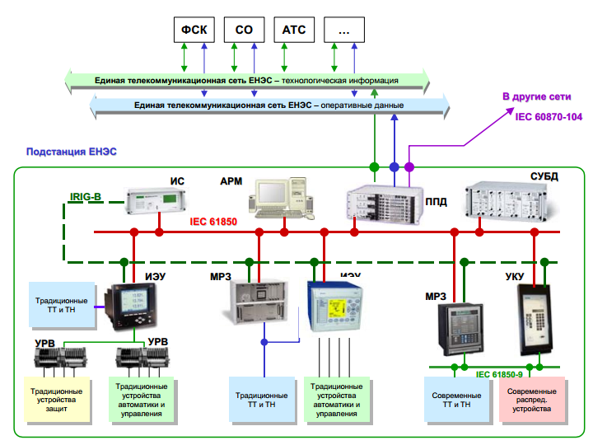

Slide 31
ИЭУ - интеллектуальное электронное устройство;
УРВ - устройство распределенного ввода/вывода;
МРЗ - микропроцессорное устройство РЗ;
УКУ - устройство контроля и управления;
ППД - процессор передачи данных (центральное вычислительное устройство);
ИВ - источник синхронизации

Slide 32
Система состоит из трех уровней: нижний (полевой), средний и верхний.
К нижнему уровню относятся все микропроцессорные устройства, которые непосредственно связаны с объектом управления.
Средний уровень образуют устройства концентрации, обработки и передачи информации от устройств нижнего уровня на верхний уровень и от верхнего уровня на нижний.
К верхнему уровню относятся средства передачи, хранения, накопления и представления информации, а также средства локальной вычислительной сети, объединяющей рабочие станции системы.

Slide 33
На схеме показаны два метода управления и сбора данных. Один - через устройства ИЭУ, подключенные к оборудованию и датчикам подстанции посредством специализированной ЛВС. Второй - путем соединения медным проводом (жесткого соединения). В обоих случаях данные хранятся в сервере базы данных.
Показанная на рисунке шина синхронизации, соединяющая источник синхронизации (показан как IRIG-B приемник) с устройством ИЭУ, не требуется, если необходимая точность синхронизации обеспечивается по сети ЛВС, например, по стандарту МЭК 61588. Если требуется регистрация событий по времени с точностью ± 1 мсек., то точность синхронизации в устройстве ИЭУ должна быть не хуже ± 0,1 мс.

Slide 34
Интеллектуальное электронное устройство
интеллектуальное электронное устройство ИЭУ (IED (intelligent electronic device)) - устройство, содержащее процессор(ы), способное получать или передавать данные или управляющие воздействия от внешнего источника или на внешний источник, выполняющее работу заданных логических узлов в конкретном контексте и разграниченное своими интерфейсами.

Slide 35
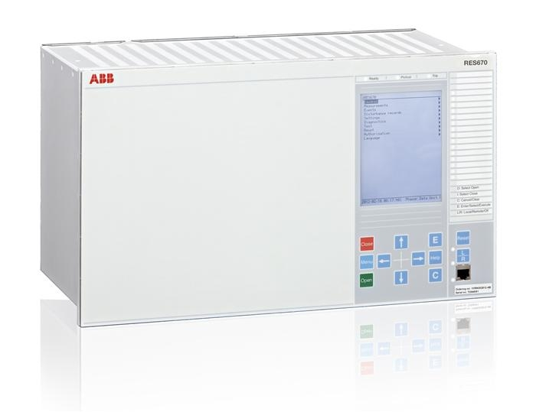
Интеллектуальное электронное устройство управления присоединением ABB REС670
Интеллектуальное электронное устройство REC670 предназначено для управления разными типами присоединений, а также для защиты и мониторинга присоединений в электрических сетях. Оно способно управлять всеми типами коммутационных аппаратов в любом распределительном устройстве. REC670. Одно устройство REC 670 поддерживает управление и визуализацию состояния до 30 коммутационных аппаратов.

Slide 36
Основные функции
Токовые защиты
УРОВ
защита от тепловой перегрузки
защита от рассогласования полюсов выключателя
Защиты по напряжению
двухступенчатая защита минимального и максимального напряжения
контроль наличия напряжения
Защиты по частоте
защита от понижения и повышения частоты
защита по скорости изменения частоты
Контроль вторичных цепей
контроль исправности цепей переменного напряжения и тока
Многофункциональные защиты

Slide 37
Мониторинг
- Регистратор анормальных режимов
100 записей
40 аналоговых величин (30 измеренных и 10 вычисленных)
96 дискретные каналы
- Регистратор событий, 1000 записей
- Отчеты об анормальных режимах
- Определитель места повреждения
- Счетчик событий
Измерения
U, I, P, Q, S, f и cosφ
Погрешность измерения аналоговых токов не превышает 0,5%
Функции управления
Функция управления коммутационными аппаратами (1 ячейка, до 15-ти аппаратов или 6 ячеек, до 30 аппаратов)
Синхронизация, контроль синхронизма и наличия напряжения
АПВ
Универсальный двухпозиционный переключатель
Селекторный переключатель (до 32 позиций)
Связь с АСУ
МЭК 61850-8-1, GOOSE-сообщения
МЭК 60870-5-103
DNP 3.0
LON
SPA
Связь с удаленным концом для передачи до 192 дискретных сигналов.

Slide 38

СКАДА-НИИПТ
АСУ ТП для подстанций переменного и постоянного тока, атомных- , тепловых- и гидроэлектростанций, систем электроснабжения промышленных предприятий;

Slide 39

Основные особенности системы:
Система единого времени
Позволяет синхронизировать все процессы опроса с точностью в 1 мс. Подключение к навигационным системам «GPS» и «Глонас» одновременно, синхронизация процессов опроса по отношению к абсолютному времени.
Модульный принцип компоновки комплекса. Открытая масштабируемая архитектура ПТК на основе общепризнанных международных стандартов (МЭК 870-5-101...4, МЭК 61850)
Позволяет потребителю из полного набора технических средств выбрать необходимое. При этом сохраняется возможность расширения системы в дальнейшем. Исключается использование специальных фирменных технологий в части технических, программных и сетевых решений, не соответствующих требованиям стандартизации системы.

Slide 40
Основные особенности системы:
Согласованное функционирование и информационная интеграция
Позволяет обмениваться информацией:
- с цифровыми защитами («ЭКРА», «Механотроника», «Радиус», «Шнайдер Электрик», «АРЕВА, «Сименс» и т.д.);
- системами Учета и контроля электроэнергии (АЛЬФА, ION и т.д.);
- устройствами локальной противоаварийной автоматики («МКПА», «АЛАР»);
- системами регистрации аварийных событий («БРКУ», «БАРС», «ГОСАН», «Бреслер» и др.);
- устройством контроля качества электроэнергии (Ресурс-UF2, ION, Satec).

Slide 41
Основные особенности системы:
Использование в максимальном объеме разработок отечественных фирм изготовителей
В предложенном программно – техническом комплексе (НИИПТ, РТСофт, ЭКРА) более 70% оборудования и программного обеспечения являются разработками отечественных фирм производителей, что обеспечивает своевременное сопровождение эксплуатации ПТК и максимальный учет особенностей российской энергетики и пожеланий Заказчика.
Возможность использования различных вариантов компоновки технических средств в соответствии с пожеланиями Заказчика и особенностями энергообъекта
Возможна компоновка программно-технического комплекса с использованием устройств сопряжения с объектом (ООО «Энергопромстрой») и многофункциональных измерительных устройств (счетчиков электроэнергии) ION (Power Measurement, Канада) или Satec (Израиль), контроллеров присоединения SPRECON-E-C (Австрия) или SATEC (Израиль).

Slide 42
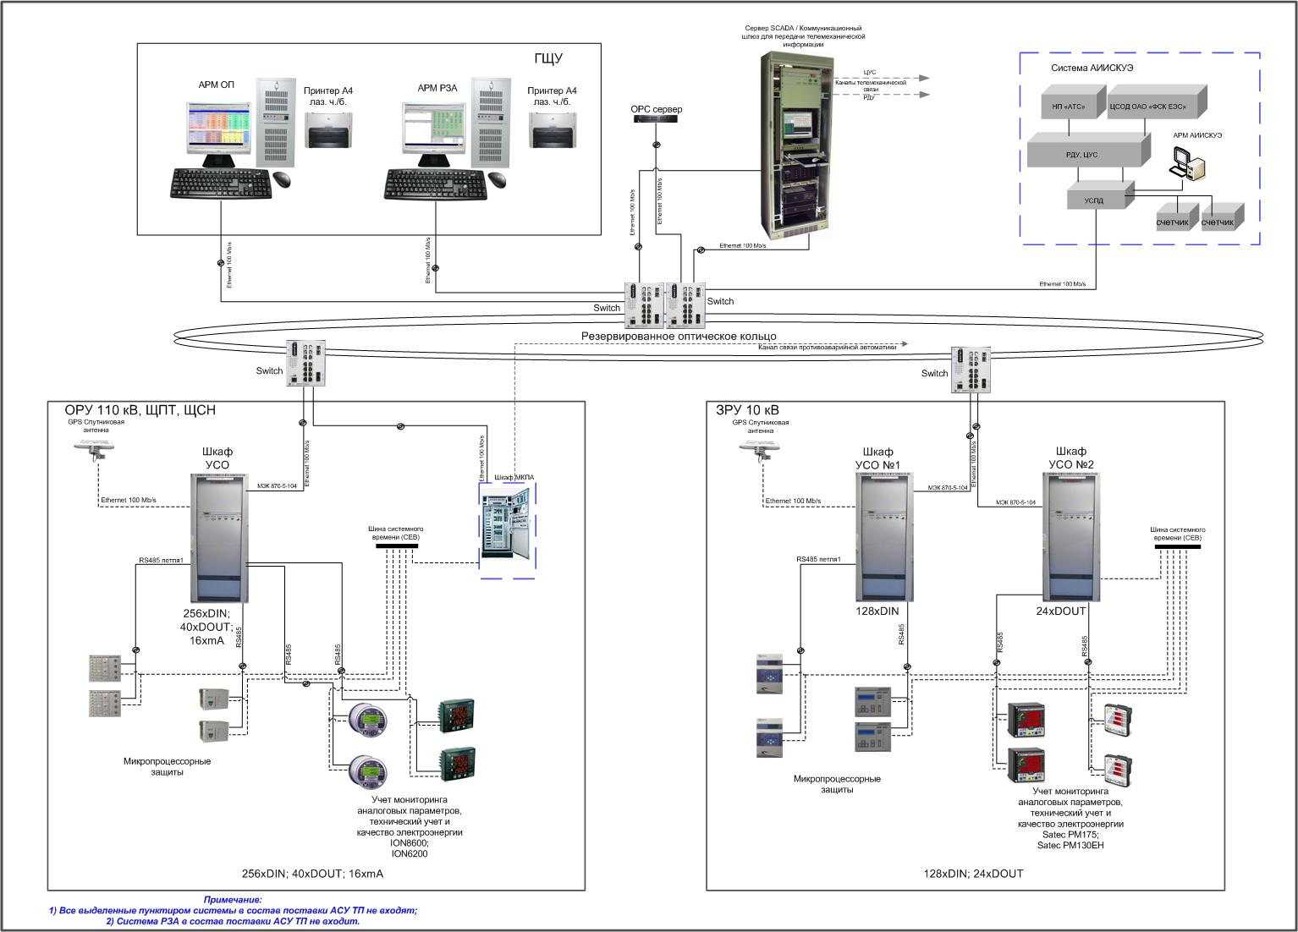
Архитектура ПТК на базе устройств сопряжения с объектом и многофункциональных измерительных устройств (счетчиков электроэнергии)

Slide 43
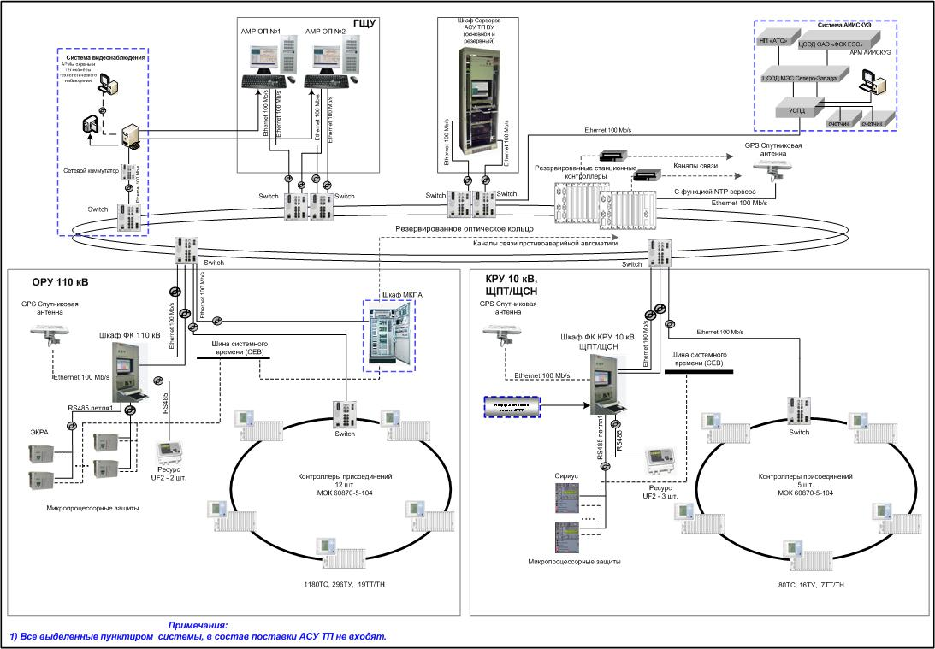
Архитектура ПТК на базе котроллеров присоединений SPRECON-E-C (Австрия)

Slide 44
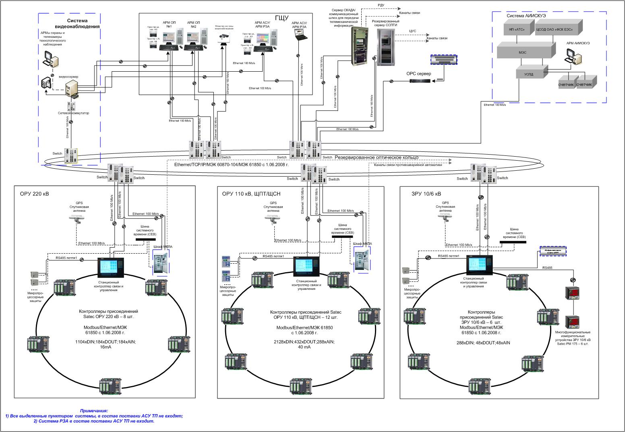
Архитектура ПТК на базе котроллеров присоединений Satec (Израиль)

Slide 45
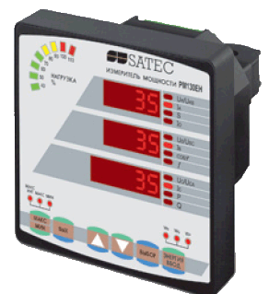
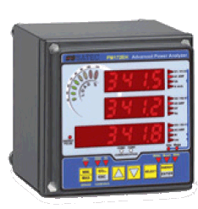
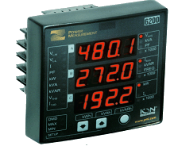
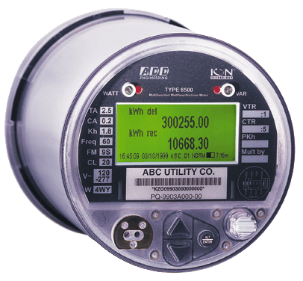
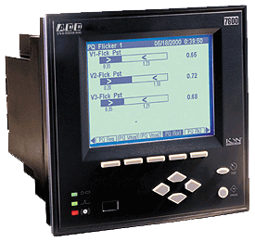
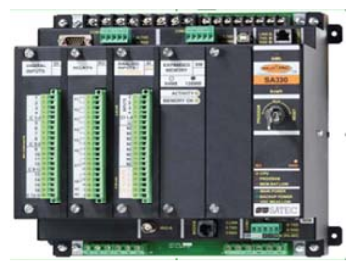
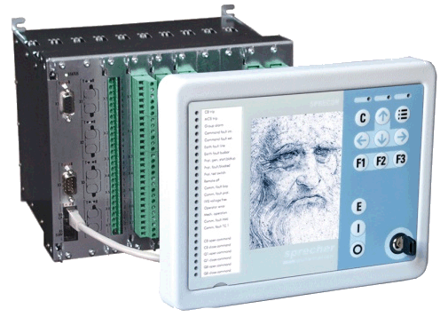
Базовые технические решения
Счетчики электрической энергии
Satec PM1ХХХ (Израиль)
ION 6ХХХ-7XXX-8XXX (Power Measurement, Канада)
Многофункциональные контроллеры присоединений
Satec (Израиль)
Sprecon (Австрия-РТСофт)

Slide 46
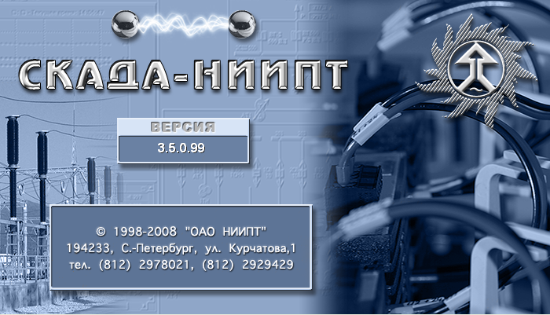
Базовые программные решения
СКАДА-НИИПТ позволяет:
Производить сбор и регистрацию в реальном масштабе времени информации об аварийных и установившихся процессах;
Производить комплексную обработку информации;
Архивировать информацию;
Отображать информацию в графических и табличных формах;
Управлять энергетическим объектом;
Производить анализ установившихся режимов и аварийных процессов;
Создавать различные отчетные документы и ведомости по состоянию энергообъекта.

Slide 47
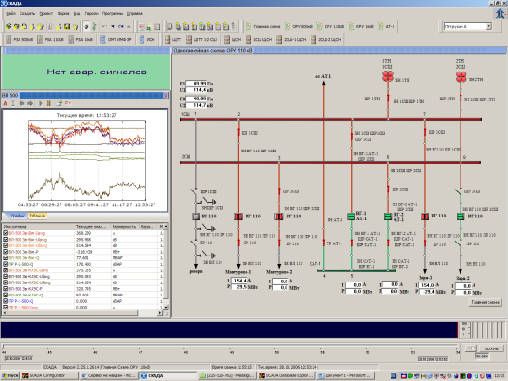
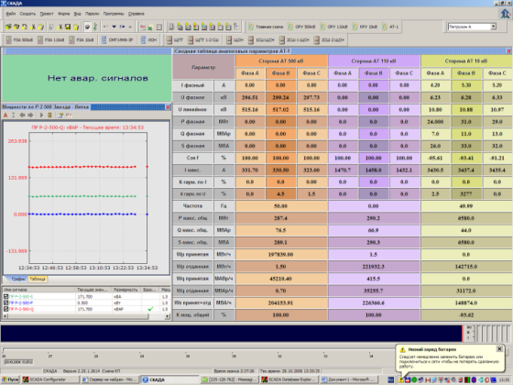
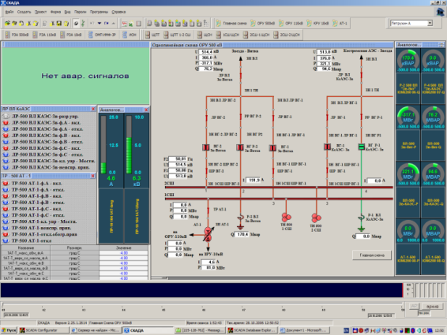
Программный комплекс по отображению информации в графическом виде:
Предоставляет возможность отображать всю информацию, необходимую для управления энергоообъектом и адекватной оценки ситуации
Таблицы;
Графики;
Мнемосхемы;
Управление;
Ведомость событий;
Аварийно-предупредительная сигнализация;
Сигнализация;
Тестер.

Slide 48
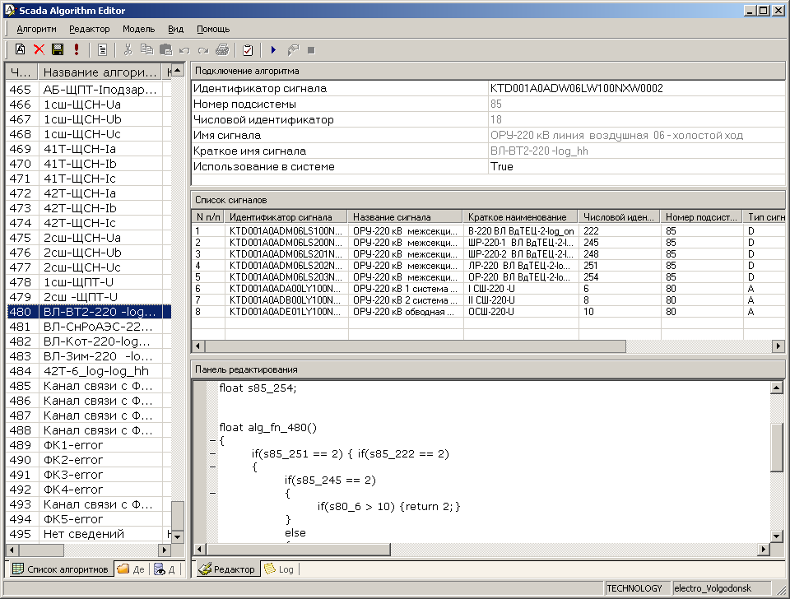
Экспертная система
для логической обработки данных
Обработка нормальных и аварийных сигналов и событий
Собранная на сервере информация обрабатывается дополнительным программным модулем, позволяющим сформировать логические сигналы, по критериям, заданным пользователем.

Slide 49
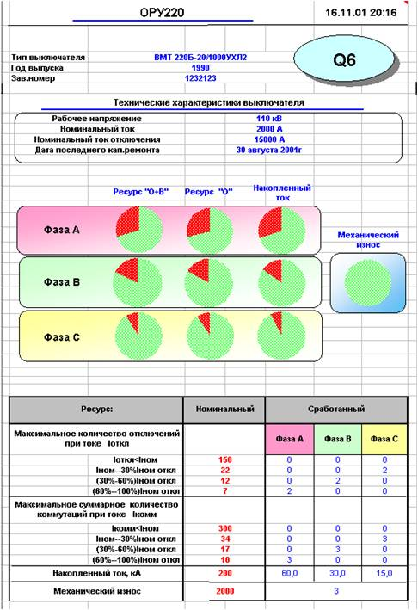
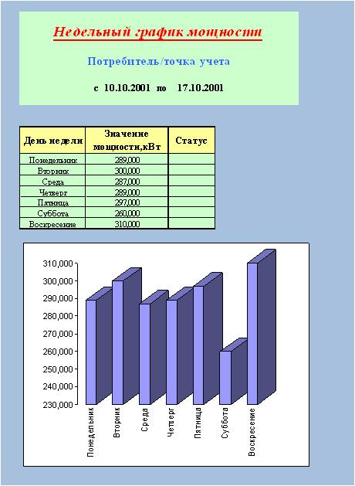
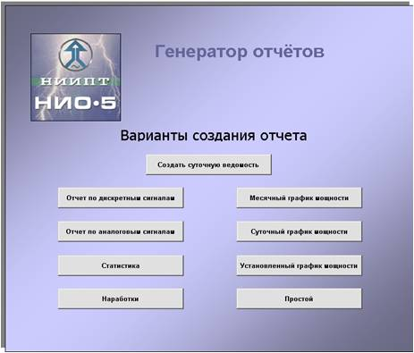
Документирование и обработка информации
Суточная ведомость;
Учет электроэнергии;
Статистика работы оборудования;
Бланки переключений;
Контроль качества электроэнергии;
Ресурс оборудования.

Slide 50
Базовые программные решения
СКАДА-РЗА позволяет :
Интегрировать информацию от разных МПРЗА и организовать на ее базе систему дистанционного диспетчерского управления, с наличием автоматических блокировок, при проведении коммутационных операций и системы “советчика диспетчеру” по ведению режима;
Создать программный комплекс для управления цифровыми защитами, позволяющий резко сократить трудозатраты, связанные с настройкой, параметризацией и эксплуатацией цифровых защит, а также решить вопросы связанные с анализом правильности работы цифровых защит в аварийных режимах.

Slide 51
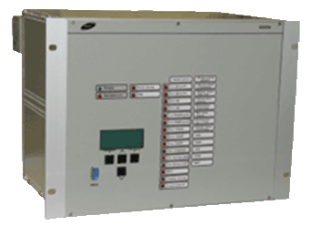
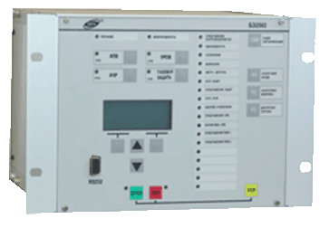
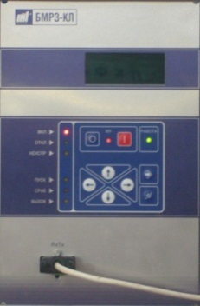
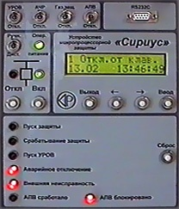
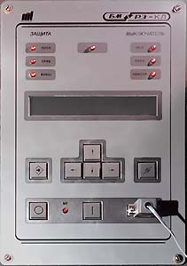
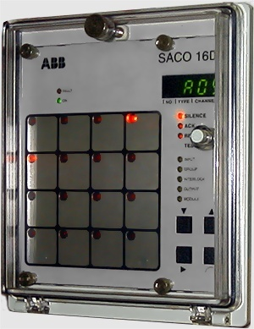
Базовые программные решения
В библиотеку микропроцессорных устройств входят :
НПП «ЭКРА» (г. Чебоксары);
НПФ «Радиус» (г. Зеленоград);
НТЦ «Механотроника» (г. Санкт-Петербург);
«AББ Реле – Чебоксары»;
Satec (Израиль);
ЗАО «Элтехника» (г. Санкт-Петербург);
«Элестер Метроника» (г. Москва);
Power Measurement (Канада);
Прософт Системы (г. Екатеринбург);
Шнайдер Электрик (г. Москва).

Slide 52
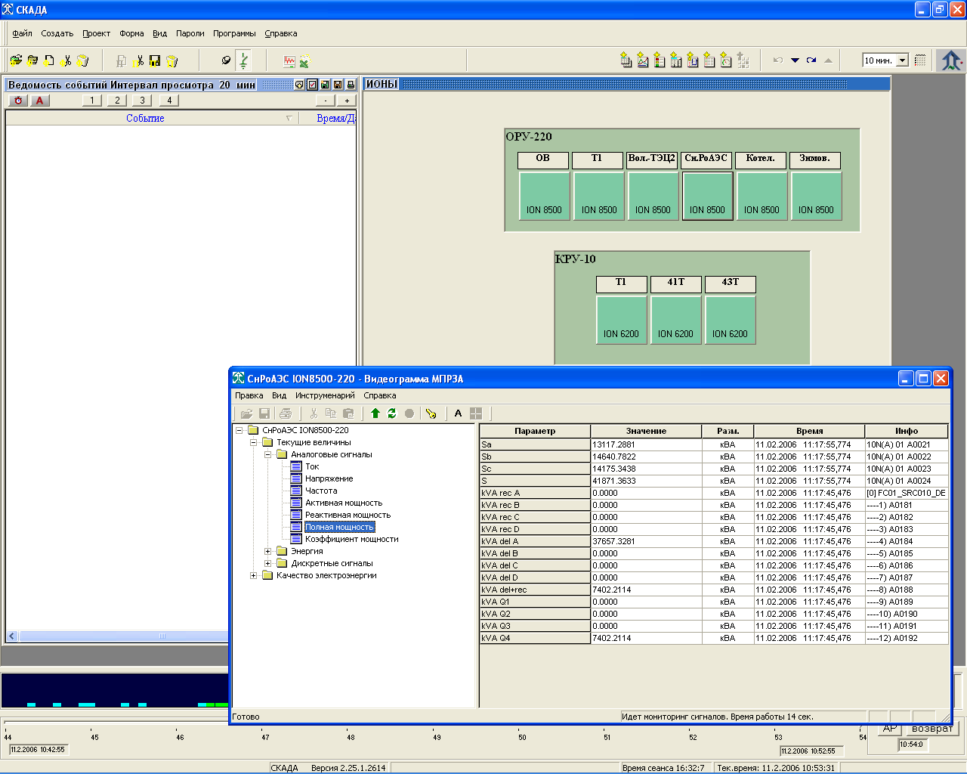
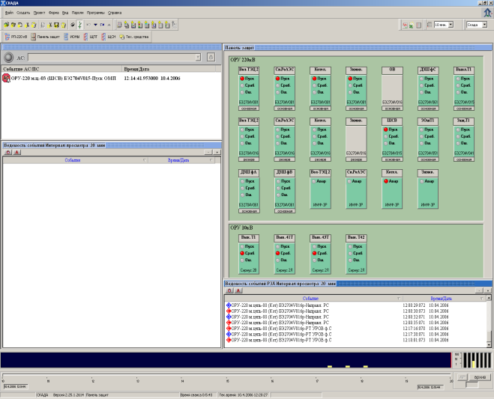
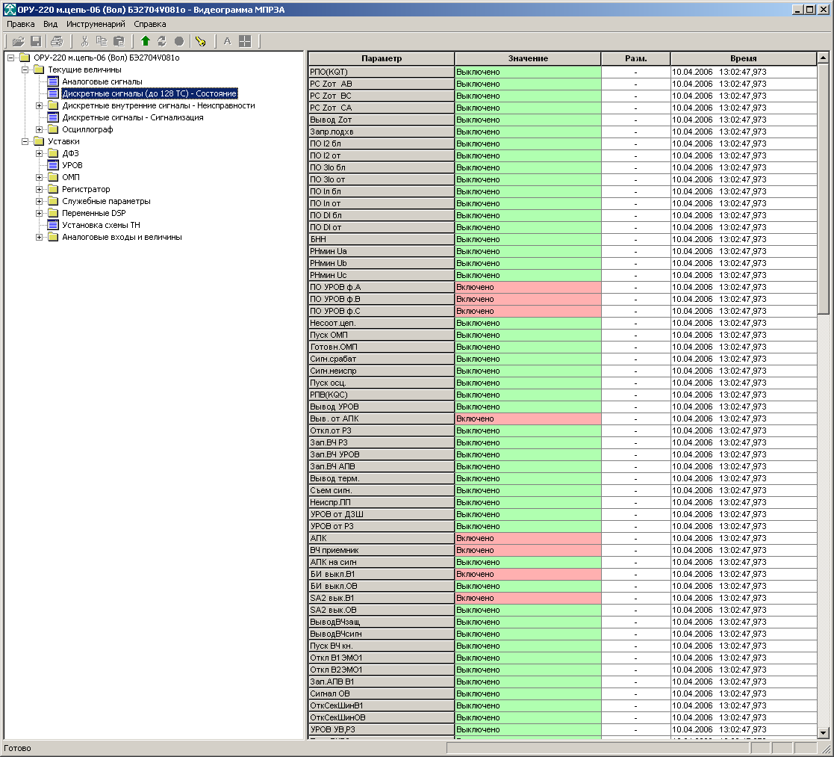
Базовые программные решения
Программный комплекс для управления микропроцессорными устройствами
Единый интерфейс для считывания информации и параметризации различных микропроцессорных устройств в составе АСУ ТП объекта.

Slide 53
Базовые программные решения
Стационарная система передачи и просмотра аварийной информации от распределенных разнородных устройств регистрации (ССПА) позволяет:
Организовывать постоянный мониторинг и контроль аварийных переходных процессов, предаварийных и послеаварийных режимов и осуществлять решение задач обработки и просмотра аварийной информации на верхних уровнях управления энергообъектами.
Объединять и просматривать аварийную информацию от:
МПРЗА: «ЭКРА», «Механотроника», «Сименс», «Шнайдер Электрик», «Радиус» и др.
РАС: «ЭКРА», Power Measurement , «Энергосоюз», «Госан», «Бреслер», «ВЭИ-Барс» и др.

Slide 54
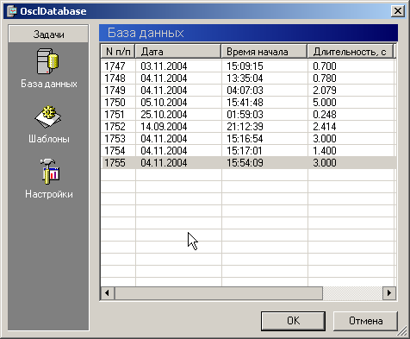
Программные средства ССПА
Сервер
Перекодировка осциллограмм аварийных процессов от микропроцессорных устройств, не поддерживающих стандартные форматы в универсальный формат COMTRADE и т.д.;
Объединение на Сервере отдельных осциллограмм в единые аварийные процессы по признаку общего интервала времени;
Ведение долговременного архива аварийных процессов на объекте;
Приведение осциллограмм аварийных процессов к единому шагу осциллографирования. Минимальный шаг определяется минимальным шагом осциллографирования от всех регистраторов, включенных в систему;
Возможность отображения на осциллограмме последовательности срабатывания защит, блинкеров, коммутационной аппаратуры и других дискретных сигналов;
Автоматическая разбивка по кадрам по заранее заданным пользователем программы критериям (в один кадр попадает информация от физически связанных величин);
Подготовка и архивирование файла аварии для передачи на верхние уровни диспетчерского управления.

Slide 55
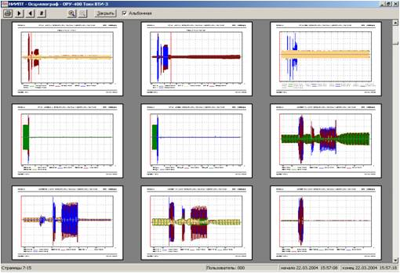
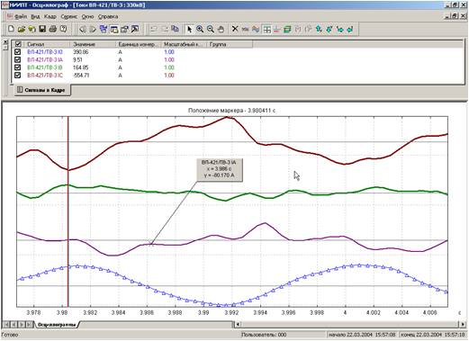
Программные средства ССПА
Рабочая станция
    Многооконный интерфейс (отображение осциллограмм в нескольких кадрах одновременно);
    Наличие обзорного кадра, для экспресс-анализа всего аварийного процесса и быстро перемещаться по аварии;
    Экспресс-обзор зоны распространения аварии по объекту (какие присоединения, оборудование, сигналы задействованы в аварии);
    Настройка конфигурации программы просмотра под конкретного пользователя;
    Широкий спектр инструментов для подготовки документа к печати (цвет, маркер, линии, тексты, метки, стрелки и т.д.), позволяющие пользователю автоматизировать процесс анализа осциллограмм;

Slide 56
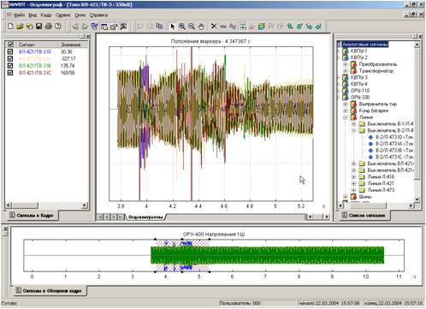
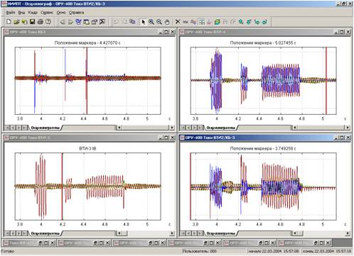
Программные средства ССПА
Рабочая станция
    Вывод численного значения сигнала в область графического отображения и перемещение его в любое место этой области;
    Векторные диаграммы;
    Режим предварительного просмотра осциллограмм;
    Полноэкранный режим работы;
    Экспорт данных в Ms Exсel.
    Возможность сохранения данных в пользовательском архиве на рабочей станции;
    Создание собственного пользовательского кадра с любым набором данных;
    Возможность сохранения, считывания и отображения файлов аварий в универсальном Comtrade формате (текстовом или бинарном).

Slide 57
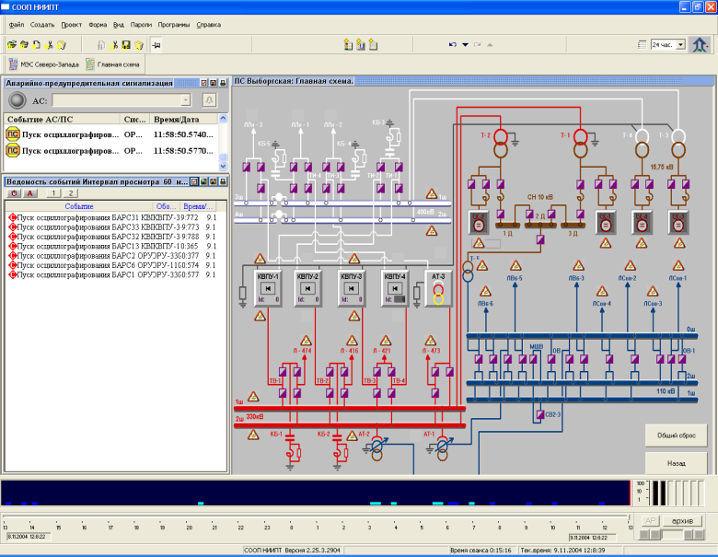
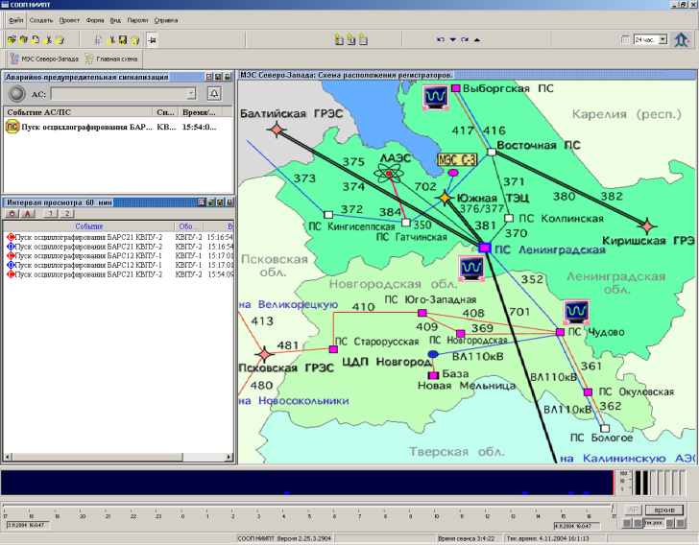
Базовые программные решения
Интегрированная система просмотра аварийной информации для оперативного персонала
Программный комплекс предназначен для:
Организации постоянного мониторинга и контроля оперативным персоналом аварийных переходных процессов, предаварийных и послеаварийных режимов;
Осуществления решения задач обработки и просмотра аварийной информации на верхних уровнях управления сетью.

